Slide 1


Второй этап Всероссийской просветительской Эстафеты «Мои финансы»
Первые деньги – как управлять

Slide 2
1. лекция

Slide 3
Что такое первые деньги?
Первые деньги – это доход, который выпускник высшего или среднего специального учебного заведения зарабатывает на постоянной работе после окончания учебы:
работая по найму
работая «на себя» в качестве:
  самозанятого
  индивидуального предпринимателя
  владельца собственной
  коммерческой фирмы

Slide 4
Способы поиска работы
отделы по трудоустройству в учебных заведениях
специальные мероприятия (дни карьеры, ярмарки вакансий)
через знакомых и родственников
службы занятости населения
кадровые агентства
объявления в газете
сайты поиска работы (HeadHunter, SuperJob, Работа.ру и др.)
прямое обращение к работодателю
прочие ресурсы интернета (поиск, социальные сети и др.)

Slide 5
Виды трудоустройства
Трудоустройство обязательно должно быть официальным, с заключением трудового договора
Официальное трудоустройство | Неофициальное трудоустройство
опыт работы зафиксирован в трудовой книжке социальные гарантии: режим работы оплата отпуска оплата больничных медицинское страхование пенсионное страхование | опыт работы нигде не фиксируется пенсионные баллы не начисляются работу можно потерять в любой момент риск обмана возможен криминал

Slide 6

Дискуссия
Как правильно распорядиться первыми деньгами?

Slide 7
Распределение дохода
Доход
Расходы
Сбережения
Инвестиции
Обязательные
Наличные
Ценные бумаги
Регулярные
Вклады
Драг. металлы
Нерегулярные
Антиквариат

Slide 8
Виды расходов
Обязательные расходы | Регулярные расходы | Нерегулярные расходы
жилье и ЖКУ налоги кредиты и проценты образование | питание одежда и обувь связь и интернет транспорт лекарства | развлечения техника подарки ремонт и т.п.
сложно
сократить
можно оптимизировать
нужно оптимизировать

Slide 9
Оптимизация расходов
Не тратьте лишнего | Покупайте дешевле
составляйте план расходов на месяц посещая магазин, составляйте список покупок не совершайте импульсивных покупок экономьте на коммунальных услугах | сопоставляйте цену и качество товара пользуйтесь скидками приобретайте продукты с минимальной добавленной стоимостью делайте покупки не в сезон покупайте товары оптом
Оптимизация может помочь сэкономить 10-30% расходов

Slide 10
Сколько и как сберегать?
Ежемесячно нужно откладывать 10-30% от зарплаты
«Финансовая подушка» должна составлять
не менее 3-6 зарплат
Наличные деньги | Вклады | Инвестиции
рубли валюта | вклады до востребования срочные вклады | ценные бумаги драгоценные металлы художественные ценности коллекционные объекты и др.

Slide 11
Наличные сбережения
ПРЕИМУЩЕСТВА
НЕДОСТАТКИ
простота и понятность
ликвидность (легкость использования денег для платежа)
риск кражи, пожара, потери
риск импульсивной траты
риск обесценения в результате инфляции
Получится ли на самом деле сберечь деньги, если хранить их в наличной форме?

Slide 12
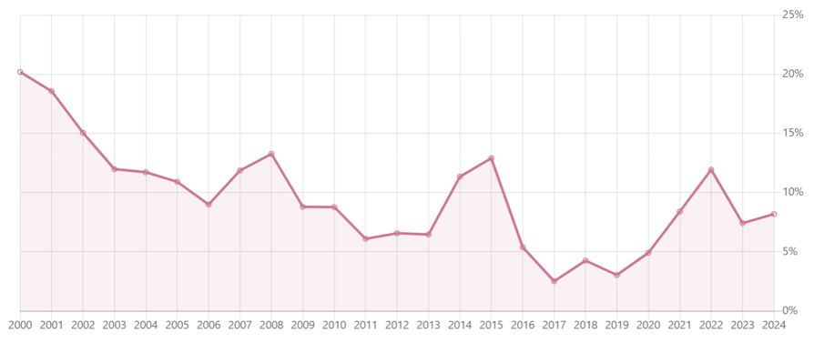
Инфляция
Инфляция – это процесс повышения общего уровня цен и снижения покупательной способности денег
Инфляция в России с 2000 по 2024 год
Источник: https://calcus.ru/inflyaciya

Slide 13
С какого возраста можно пользоваться услугами банков?
6+
14+
18+
карта, дополнительная к родительской
личная
дебетовая карта
вклады
кредиты
личная кредитная карта
Какие из перечисленных банковских услуг связаны со сбережениями?

Slide 14
Вклад до востребования
ПРЕИМУЩЕСТВА
НЕДОСТАТКИ
защищенность от кражи, пожара и т.п.
вклады защищены Системой страхования вкладов (ССВ) в пределах 1,4 млн рублей
удобство использования
риск импульсивной траты;
низкий процент, не защищающий
от инфляции
На счетах «до востребования»
имеет смысл хранить средства для текущего использования

Slide 15
Срочный вклад
ПРЕИМУЩЕСТВА
НЕДОСТАТКИ
защищенность от кражи, пожара и т.п.
вклады защищены Системой страхования вкладов (ССВ) в пределах 1,4 млн. рублей
более высокий процент
меньший риск импульсивной траты
  ограничение использования средств в течение срока вклада

Slide 16

Дискуссия
На что нужно обратить внимание при выборе вклада?

Slide 17
Как выбрать вклад?
Факторы выбора вклада:
валюта вклада
срок вклада и процентная ставка
наличие капитализации процентов
периодичность начисления процентов

Slide 18
Как выбрать вклад?
Факторы выбора вклада:
валюта вклада
срок вклада и процентная ставка
наличие капитализации процентов
периодичность начисления процентов
Хранить средства лучше всего в той валюте, в которой вы получаете доход
и осуществляете расходы
Варианты:
российский рубль
иностранная валюта

Slide 19
Как выбрать вклад?
Факторы выбора вклада:
валюта вклада
срок вклада и процентная ставка
наличие капитализации процентов
периодичность начисления процентов
Срок вклада:
от 1 месяца до 3-5 лет
Процентная ставка:
связь между уровнем процентной ставки и сроком вклада неоднозначна
если снять деньги досрочно, банк выплатит проценты по самой минимальной ставке
Чтобы сделать вклад под максимальный процент, нужно внимательно изучить всю линейку срочных вкладов

Slide 20
Как выбрать вклад?
Факторы выбора вклада:
валюта вклада
срок вклада и процентная ставка
наличие капитализации процентов
периодичность начисления процентов
Без капитализации:
проценты начисляются только на первоначальную сумму вклада («простые» проценты)
С капитализацией
проценты начисляются на сумму вклада и проценты, накопленные ранее («сложные» проценты)
Вклад с капитализацией более выгоден
для вкладчика, чем вклад без капитализации
с такой же процентной ставкой

Slide 21
Как выбрать вклад?
Размещение денег на 20 лет под 10% годовых
Факторы выбора вклада:
валюта вклада
срок вклада и процентная ставка
наличие капитализации процентов
периодичность начисления процентов
Время | Простые проценты | Сложные проценты
Начальная сумма | 100 000 | 100 000
Через 1 год | 110 000 | 110 000
Через 3 года | 130 000 | 133 100
Через 5 лет | 150 000 | 161 051
Через 10 лет | 200 000 | 259 374
Через 15 лет | 250 000 | 417 725
Через 20 лет | 300 000 | 672 750

Slide 22
Как выбрать вклад?
Факторы выбора вклада:
валюта вклада
срок вклада и процентная ставка
наличие капитализации процентов
периодичность начисления процентов
Периодичность начисления:
ежемесячно
ежеквартально
ежегодно
в конце срока вклада
Для вклада с капитализацией чем чаще происходит начисление процентов, тем лучше для вкладчика

Slide 23
Небанковские сбережения
Кредитно-потребительский кооператив (КПК)
добровольное объединение граждан, своего рода касса взаимопомощи, формируемая за счет взносов членов кооператива и доходов от его деятельности
доходность, как правило, выше,
чем в банках
нет защиты ССВ
пайщик кооператива – не кредитор,
а соучредитель
Микрофинансовые организации (МФО)
предлагают высокую доходность
не входят в ССВ (могут предложить заключение договора добровольного страхования)
не имеют права привлекать средства физических лиц на сумму менее 1,5 млн рублей

Slide 24
Программа долгосрочных сбережений
Особенности:
реализуется негосударственными пенсионными фондами (НПФ)
сбережения формируются за счет личных средств и пенсионных накоплений
сбережения можно забрать
без потери:
  после 15 лет участия в программе
  или при достижении возраста
  55 лет для женщин и 60 лет
  для мужчин
  в особых жизненных ситуациях
Преимущества:
софинансирование государства до 36 тыс. рублей в год в течение 3 лет
налоговый вычет 13% с суммы взносов до 400 тыс. рублей в год
государственные гарантии сохранности до 2,8 млн рублей

Slide 25

Дискуссия
Что лучше делать с первыми деньгами – сберегать или инвестировать?

Slide 26
Вклады или инвестиции?
ВКЛАДЫ
ИНВЕСТИЦИИ
доход невысокий, но стабильный
риск потери денег низкий, вклады застрахованы
виды просты для понимания
могут быть как кратко-,
так и долгосрочными
возможен высокий доход,
но он не гарантирован
существует риск полной потери денег
требуют специальных знаний
как правило, делаются
на длительный срок
Инвестициями лучше начинать
заниматься, когда уже есть финансовая
«подушка безопасности»

Slide 27

Услуги по управлению деньгами
Банковские карты
дебетовые карты
кредитные карты
Цифровые финансовые сервисы
интернет-банк / мобильный банк
финансовые маркетплейсы
платежные сервисы

Slide 28
Банковские карты
Дебетовая карта предназначена для безналичной оплаты и получения наличных денег в пределах остатка на счете, к которому она привязана
Дебетовая карта с овердрафтом позволяет потратить сумму, превосходящую остаток собственных средств на счете
Кредитная карта предназначена для совершения операций исключительно за счёт денежных средств, предоставленных банком клиенту в долг в пределах установленного договором лимита

Slide 29
Мобильный банк
Возможности:
совершить платеж
заказать банковскую карту
открыть вклад
получить кредит
инвестировать
обеспечить безопасность
сэкономить и заработать
получить дополнительные сервисы

Slide 30
Финансовые маркетплейсы
Потребитель имеет возможность:
выбрать оптимальное предложение финансовых услуг
получать бонусы и специальные предложения и др.
Платформа гарантирует, что:
платежи пройдут безопасно
условия договоров с финансовыми организациями будут выполнены
Финансовый маркетплейс –
это онлайн-платформа, на которой пользователи могут приобретать финансовые услуги разных поставщиков (банков, страховых компаний и др.)

Slide 31





Цифровые платежные сервисы
Потребитель имеет возможность бесплатно:
совершать бесконтактную оплату при помощи гаджетов
совершать платежи в режиме реального времени
переводить деньги между своими счетами (до 30 млн рублей в месяц)

Slide 32
ПРАКТИКУМ
Первые деньги –
как управлять

Slide 33
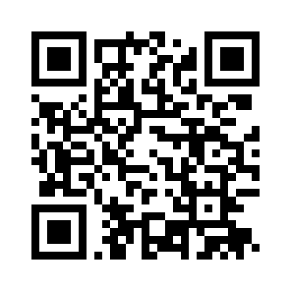
практикум
Определите изменение покупательной способности денежной суммы в 10 000 руб. с января 2018 года
по январь 2024 года с использованием интернет-сервиса «Калькулятор инфляции» на сайте CALCUS.RU (https://calcus.ru/inflyaciya)
Задание 1

Slide 34
практикум
Покупательная способность снизилась до
6 513,97 руб.
ответ

Slide 35
практикум
Годовой темп инфляции составляет 8%. Под какой процент следует сделать вклад, чтобы получить 5% реального процентного дохода?
Задание 2

Slide 36
практикум
Для того, чтобы решить задачу, нужно к годовому темпу инфляции прибавить желаемый реальный процент:
8% + 5% = 13%
ответ

Slide 37
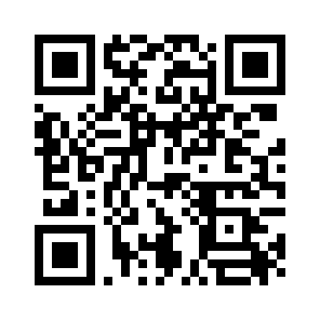
практикум
Вы собираетесь открыть срочный вклад на 2 года на сумму 100 000 рублей. Банк предлагает три варианта вклада:
под 12% без капитализации
под 11% с ежегодной капитализацией
под 11% с ежемесячной капитализацией
Определите, какой вариант обеспечит максимальный доход с использованием интернет-сервиса «Депозитный калькулятор»
на портале «Финансовая культура» (https://fincult.info/calc/deposit/)
Задание 3

Slide 38
практикум
Доход по каждому из вкладов составит:
23 983 рубля
23 193 рубля
24 463 рубля
Максимальный доход обеспечит вклад под 11% с ежемесячной капитализацией
ответ

Slide 39
практикум
У Виктора закончился срок вклада, и он подобрал для себя новый вклад,
но в другом банке. Для перевода денег из одного банка в другой решил воспользоваться Системой быстрых платежей (СБП)
Какую комиссию придется Виктору платить
за перевод, если сумма перевода –
135 000 руб., а стандартная комиссия банка – 1% от суммы перевода, но не больше 5 000 руб.?
Задание 4

Slide 40
практикум
Нисколько, т.к. переводы денег между своими счетами по СБП в пределах 30 млн рублей в месяц осуществляются бесплатно
ответ

Slide 41

Ты прослушал лекцию
по теме «Первые деньги - как управлять». А теперь перейди по QR-коду на тест и проверь, как ты усвоил материал лекции.

